Slide 1
Les techniques
d’Assistance Médicale à la Procréation et leurs prolongements
1 - Les mécanismes naturels de la reproduction humaine
2 - Les causes de l’infertilité
3 - Les techniques d’Assistance Médicale à la Procréation (AMP)
A - L’insémination intra utérine
B - La FIV, fécondation in vitro
C - Des améliorations de la FIV
D - Conservation des embryons
E - Les dons
4 - Thérapies cellulaires, prolongements scientifiques et thérapeutiques de l’AMP
A - Les différents types de cellules souches
B - Les thérapies cellulaires à partir de cellules souches multipotentes
C - Les thérapies cellulaires plus récentes à partir des cellules souches embryonnaires
D- Les Ips, des cellules adultes reprogrammées en cellules pluripotentes, solution alternative aux cellules souches embryonnaires
Van Elslande

Slide 2
1 – Les mécanismes naturels de la reproduction humaine
Pour comprendre les différentes méthodes d’Assistance Médicale à la Procréation ("AMP"), il est nécessaire de revenir sur la physiologie de la reproduction.
Ce bref rappel permettra d’expliciter les termes que nous utiliserons par la suite mais aussi de comprendre à quels niveaux interviennent ces procédés maintenant très diversifiés.

Slide 4
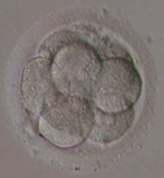
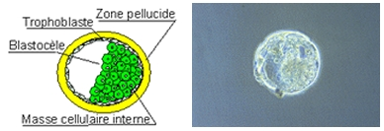
Le développement embryonnaire
La cellule - oeuf va se diviser au rythme d’environ une division toutes les 10 heures. On va donc avoir un embryon à 4, puis 8, 16 cellules, etc.
Au stade 16 cellules, l’embryon est appelé morula (petite mûre).
Morula (3ème jour)
A 64 cellules, une cavité liquidienne se creuse au sein de l’embryon qui est alors appelé blastocyste.
A ce stade, l’embryon est formé de 2 types de cellules : les cellules de la périphérie ou cellules du trophoblaste qui donneront les annexes de l’embryon (placenta) et les cellules de la masse cellulaire interne qui donneront l’embryon lui-même. Jusque là, l’embryon est resté dans la zone pellucide et sa taille n’a pas bougé ; c’est la taille des cellules qui a diminué.
Blastocyste (4ème jour)

Slide 5
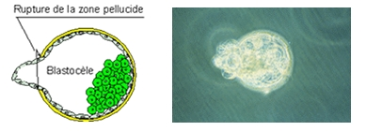
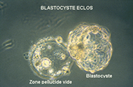
A partir du stade blastocyste, l’embryon va grossir et sortir de la zone pellucide : c’est l’éclosion du blastocyste (5ème jour après la fécondation).
Eclosion du blastocyste (5ème jour)
Migration de l’embryon
Pendant son développement, l’embryon va se déplacer dans la trompe pour se diriger vers l’utérus. Ce déplacement s’effectue grâce à des cils placés sur la paroi de la trompe qui par leur mouvement vont balayer l’embryon et le pousser vers l’utérus. L’embryon arrive dans l’utérus vers le 4ème jour après la fécondation.
Blastocyste éclos

Slide 6
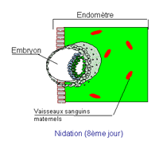
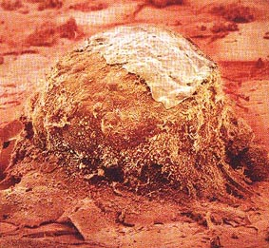
Nidation
Après son éclosion dans l’utérus, le blastocyste va venir se fixer sur l’endomètre et va pénétrer celui-ci. Il va s’enfouir à l’intérieur de la muqueuse : c’est la nidation. L’embryon va ensuite se connecter aux vaisseaux sanguins de l’utérus (placenta) ce qui lui permettra d’obtenir les substances nutritives nécessaires à son développement. La nidation nécessite que l’endomètre ait eu une bonne phase proliférative et soit en phase sécrétoire.
Blastocyte en cours de nidation

Slide 7
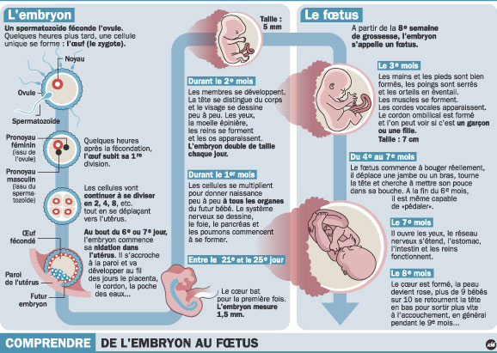
La Croix

Slide 8
2 – Les causes de l’infertilité

Slide 9
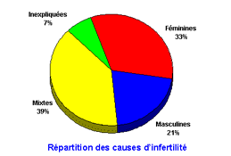
Les données épidémiologiques
L’infertilité représente un réel problème de santé publique puisque environ 14% des couples consultent un médecin au moins une fois pour un problème d’infertilité.
Dans environ 33% des cas la cause est purement féminine, dans 21% des cas uniquement masculine, dans 39% des cas à la fois féminine et masculine, dans 7% des cas aucune cause n’est trouvée (infertilités inexpliquées).
http://www.chu-toulouse.fr/-l-infertilite-

Slide 10
Les causes féminines
Anomalies de l’ovulation : c’est la cause la plus fréquente d’infertilité chez la femme.
L’ovulation peut être totalement absente (anovulation) ou présente mais de mauvaise qualité (dysovulation).
Ceci se traduit par l’absence de production d’un ovocyte fécondable.
Les troubles de l’ovulation peuvent être dûs à un dysfonctionnement des ovaires ou des structures cérébrales qui contrôlent leur activité.
Anomalies des trompes : les trompes peuvent être obturées ou altérées, ce qui va empêcher la rencontre de l’ovocyte et des spermatozoïdes.
Ces anomalies des trompes sont pour la plupart dûes à des infections génitales.
Outre leur implication dans l’infertilité, elles peuvent causer des grossesses extra-utérines.
Causes cervicales : la glaire cervicale peut être secrétée de façon inadéquate (quantité, qualité, pH).
Ces anomalies peuvent être liées à des infections, des dysfonctionnements des glandes endocervicales (du col de l’utérus) ou être consécutives à des traitements de lésions du col de l’utérus (conisation au laser, électro-coagulation).
Endométriose : l’endométriose est caractérisée par des localisations anormales de la muqueuse utérine sur les ovaires, les trompes ou la cavité péritonéale.
L’endométriose provoque dans l’organisme la sécrétion de substances défavorables à la fécondation et au développement de l’embryon et peut donc être responsable d’une infertilité.

Slide 11
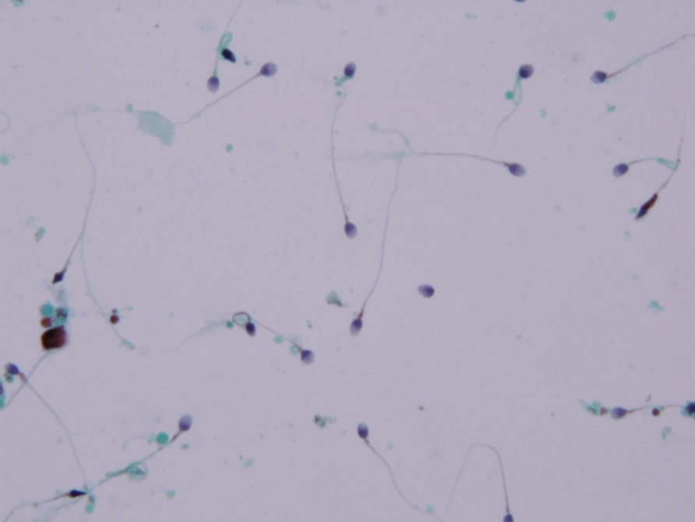
Les causes masculines
D'après l'OMS, un sperme "normal" doit avoir un volume spermatique compris entre 2 et 4 ml.
Le nombre de spermatozoides doit être supérieur à 20 millions/ml ou à 40 millions/éjaculat.
La mobilité supérieure à 50% et le pourcentage des formes normales supérieur à 30% .
La vitalité doit être supérieure à 75%.
Oligospermie : ou nombre insuffisant de spermatozoïdes.
On considère généralement qu’un nombre inférieur à 10 millions/ml peut être responsable d’une infertilité.
Azoospermie : aucun spermatozoïde dans le sperme.
Il peut s’agir d’une absence de production par les testicules (azoospermie sécrétoire ) ou d’une obturation des canaux permettant l’extériorisation des spermatozoïdes malgré une production normale de spermatozoïdes par les testicules (azoospermie excrétoire ). Dans ce dernier cas, il peut s’agir soit d’une anomalie congénitale (souvent génétique associée à la présence de la mutation de la mucoviscidose) soit d’une séquelle d’infection (acquise).

Slide 12
Asthénospermie : défaut de mobilité des spermatozoïdes.
Il y a normalement au moins 40% de spermatozoïdes mobiles dans le sperme. En dessous de ce seuil, on parle d’asthénospermie. On rencontre également des anomalies des mouvements des spermatozoïdes (vitesse, trajectoire) et dans ce cas on parle de dyskinésie flagellaire. Quand aucun spermatozoïde n’est mobile, il s’agit d’une akinétospermie.
Ces problèmes peuvent être dûs à des anomalies de structure des spermatozoïdes (défaut de production) ou à des infections
Nécrospermie : pourcentage élevé de spermatozoïdes morts (>50%).
Elle est souvent dûe à des infections.
Tératospermie : présence d’un taux anormalement élevé de spermatozoïdes anormaux.
Selon les classifications employées, le pourcentage minimal de spermatozoïdes normaux dans un sperme normal varie entre 15 et 50%. Ces anomalies peuvent intéresser toutes les parties du spermatozoïde et sont généralement liées à un dysfonctionnement de la spermatogenèse.
Anticorps anti-spermatozoïdes : les hommes peuvent s’immuniser contre leurs propres spermatozoïdes, ce qui va entraîner une diminution de leur mobilité et de leurs capacités fécondantes.
Les troubles de l’éjaculation : le sperme peut être éjaculé non pas vers l’extérieur mais vers la vessie, c’est l’éjaculation rétrograde.
Ces troubles sont liés à des maladies neurologiques, souvent imputables à des complications du diabète.

Slide 13
3 – Les techniques d’Assistance Médicale à la Procréation (AMP)

Slide 14
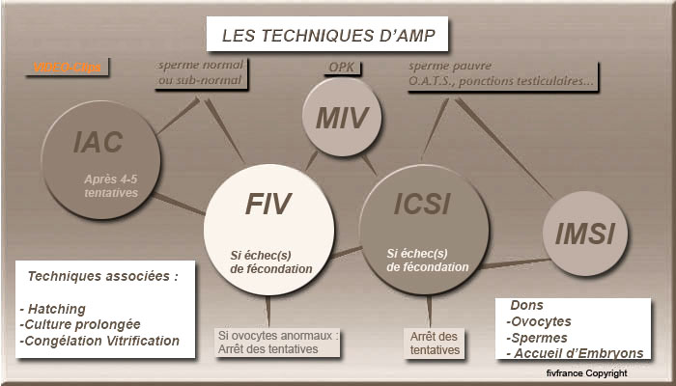
- AMP = aide médicale à la procréation
- OATS = OligoAsthénoTératozooSpermie
OPK= Ovaires polykystiques
IAC (ou IAD) = insémination intra-utérine avec conjoint (ou donneur) - MIV = maturation des ovocytes in vitro avant FIV ou ICSI
FIV = fécondation in vtro - ICSI = fécondation in vitro avec micro-injection du spermatozoïde - IMSI = ICSI avec sélection des spermatozoîdes à un très fort grossissement

Slide 15
A - L’insémination intra utérine

Slide 16
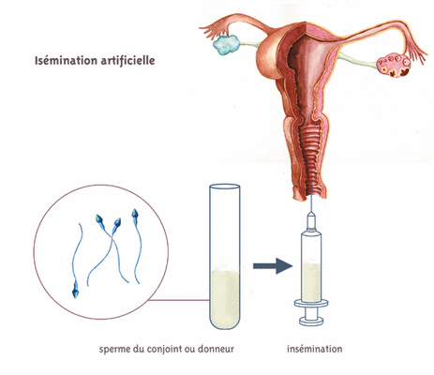
l’Insémination Intra Utérine ou "IIU"
L‘ IIU permet de faciliter la rencontre entre ovocytes (ovules) et spermatozoïdes dans certains cas d’infertilité au sein d’un couple ("IAC" ou insémination intra couple).
1 - Problèmes d'éjaculation (éjaculation rétrograde) 2 - Anomalies du col de l'utérus 3 - Glaires hostiles (mucus cervical) 4 - Échecs répétés de stimulation simple de l'ovulation
Résultats Les chances d'obtenir une grossesse devraient être entre 10 et 15 % par cycle de traitement.
L'I.A.C. est la plus simple des techniques d'aide médicale à la procréation.
D'autres techniques plus sophistiquées peuvent prendre le relais en cas d'échec, telle que la fécondation in vitro avec ses différentes variantes.
images.doctissimo.fr/

Slide 17
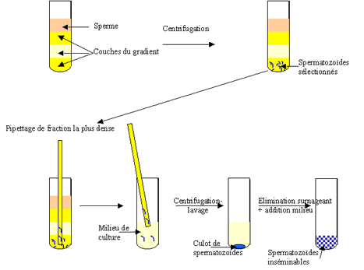
Le recueil et le traitement du sperme
Le recueil du sperme est réalisé le jour même de l’ insémination par masturbation après un délai d’abstinence sexuelle de 2 à 6 jours.
Les hommes doivent uriner juste avant le recueil afin de "nettoyer l’urètre" , se laver soigneusement la verge et les mains à l’eau et au savon pour éviter les contaminations bactériennes.
Après recueil dans un réceptacle stérile, le sperme est préparé au laboratoire afin de reproduire les modifications subies lors d’un rapport sexuel, quand les spermatozoïdes traversent la glaire cervicale: - séparer le plasma séminal des spermatozoïdes - éliminer les débris cellulaires et autres cellules - sélectionner les spermatozoïdes mobiles et normaux aptes à féconder.
Le principe est d’assurer une séparation des cellules en fonction de leur mobilité par des phénomènes physiques qui sont la traversée de liquides de différentes densités et la centrifugation. Les spermatozoïdes les plus mobiles traverseront facilement tous les obstacles rencontrés.
Ils seront ensuite lavés avec un milieu de culture approprié.
Les spermatozoïdes sélectionnés peuvent alors féconder l’ovocyte.

Slide 18
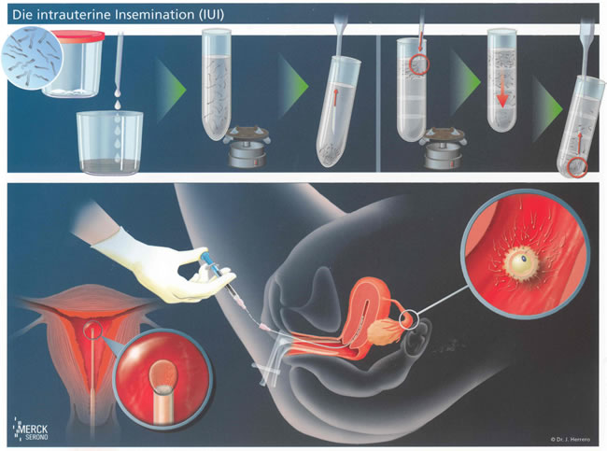
Les IIU et IAC sont généralement précédées d'une stimulation modérée des ovaires suivie d'un déclenchement provoqué de l'ovulation.
Préparation du sperme.
L'insemination intra utérine est alors faite environ 36 heures après le déclenchement de l'ovulation.
Le sperme est introduit dans l’utérus par voie naturelle avec un fin cathéter.
http://www.kinderwunschzentrum.de/fr/behandlungsmethoden.shtml

Slide 19
B - La FIV, fécondation in vitro

Slide 20
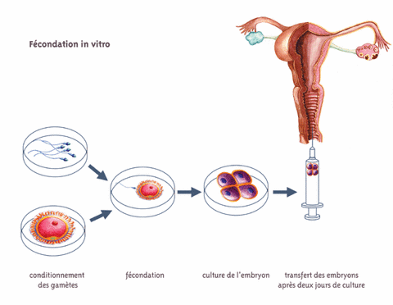
La fécondation in vitro ou "FIV"
La rencontre des ovocytes (ovules) et des spermatozoides peut être réalisée « in vitro » dans un milieu de culture dont la composition est proche de l'environnement naturel des trompes afin de favoriser la fécondation.
Ses indications sont les infertilités d’origine féminine (obstruction des trompes, etc.) et les hypofertilités masculines peu sévères.
Dans le cas d'une stérilité définitive chez l'un des membres du couple, on pourra faire appel au don d'ovocytes ou au don de spermatozoïdes.
La FIV réalise, hors de l’organisme, ce qui se passe normalement dans la trompe :
- rencontre des ovocytes et spermatozoïdes (fécondation)
- formation de l’embryon aux tous premiers stades du développement.
Monitorage de l'ovulation Pour permettre aux ovaires de produire plusieurs ovocytes en même temps, on utilise, un traitement stimulant qui dure 15 à 30 jours selon les protocoles choisis.
images.doctissimo.fr

Slide 21
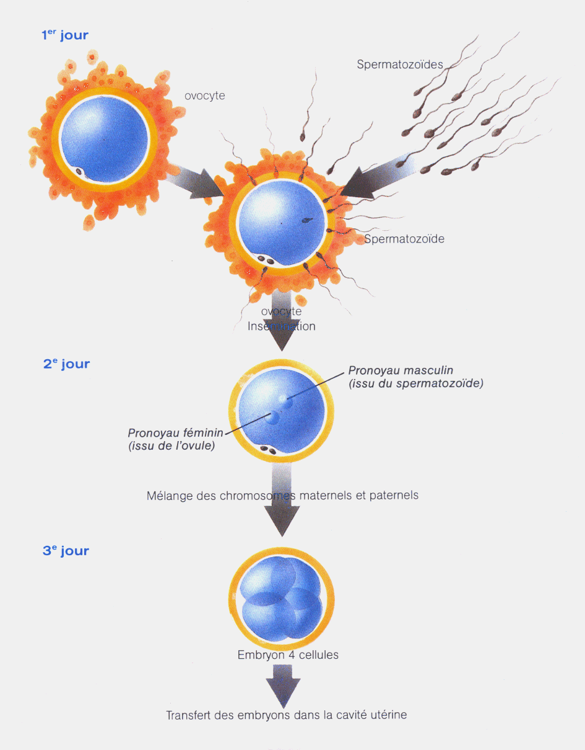
1er jour 1. Traitement et sélection des spermatozoides
Le sperme est traité afin de recueillir les spermatozoïdes les plus vigoureux et d'éliminer le liquide spermatique néfaste à la fécondation.
2. Recherche et lavage des ovocytes Une ponction par voie vaginale sous contrôle échographique permet de récupérer les ovocytes qui sont mis dans un milieu de culture.
3. Fécondation in vitro Les spermatozoïdes préparés sont mis en contact avec les ovocytes jusqu'au lendemain matin.
La fécondation s’achève en une journée par la réunion des chromosomes maternels et paternels.
2ème jour
La fécondation se traduit par la présence de deux pronuclei dans l’ovocyte. Les pronuclei contiennent le matériel génétique du père et de la mère respectivement. Ils apparaissent quelques heures après le début de la fécondation et sont souvent encore visibles 20h plus tard: les ovocytes sont observés au bout de 14 à 18h.
3ème jour
Les embryons, généralement composés de quatre blastomères (ou cellules), sont triés pour préparer le transfert embryonnaire et une éventuelle congélation des embryons surnuméraires.
amp-chu-besancon.univ-fcomte.fr

Slide 22
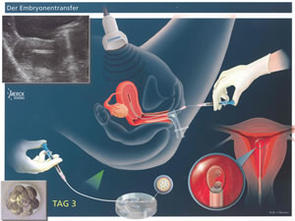
Le transfert d'embryon(s) se fait par voie naturelle, sans préparation particulière de la patiente. On utilise pour celà un cathéter très fin qui va permettre de déposer le(s) embyon(s)s choisi(s) dans la cavité utérine.
http://www.kinderwunschzentrum.de/fr/behandlungsmethoden.shtml

Slide 23
Combien d'embryons peut-on transférer ? Le nombre d'embryons transférés sera rediscuté, avant le transfert, avec l'équipe médicale.
Afin d'éviter au maximum les grossesses multiples, le choix final se fera, en accord avec le couple, en tenant compte d'un certain nombre de paramètres, comme : - l‘âge de la conjointe - le rang de la tentative - la qualité des embryons, etc.
Le nombre d'embryons transférés varie de un à cinq, il est
en moyenne compris entre deux et trois.
Les embryons surnuméraires de bonne qualité seront congelés.
Les résultats de la fiv Toutes indications et âges confondus, le pourcentage de chance d'obtenir une grossesse est de 25% environ.
Les patientes plus jeunes et certaines indications propices donnent des meilleures résultats. En dehors du risque de grossesse multiple, si l'on met plus d’un embryon, il existe une plus grande prématurité chez les enfants nés de FIV, comparés aux enfants nés naturellement.
Les grossesses extra-utérines (assez rares) et les fausses couches, précoces ou tardives (20-25% app.) sont aussi possibles .
Par ailleurs, le taux de diverses malformations congénitales est plus élevé en fécondation in vitro qu'en fécondation naturelle.

Slide 24
C - Des améliorations de la FIV

Slide 25
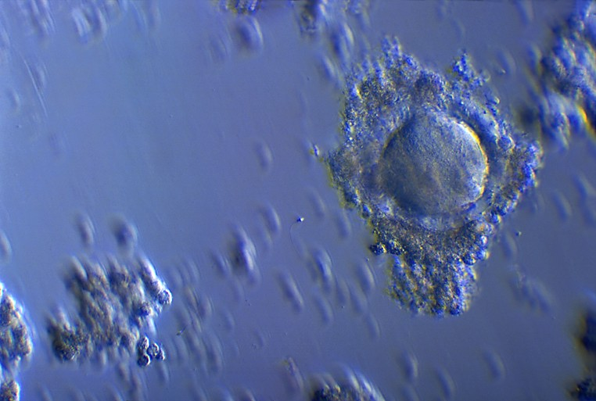
La FIV avec Intra Cytoplasmic Sperm Injection ou "ICSI"
Les indications de l'ICSI
Infertilités masculines, pouvant aller de l'OATS ou oligo-asthéno-teratozoospermie (spermatozoïdes trop peu nombreux, peu mobiles et anormaux) à l'azoospermie excrétoire (obturation des canaux mais production normale de spermatozoïdes). Dans ce dernier cas, on doit prélever chirurgicalement les spermatozoïdes dans les voies génitales masculines, parfois dans les testicules.
Déroulement
Pour le couple, il n'y a aucune différence de traitement entre une FIV conventionnelle et une FIV avec micro-injection (ICSI).
La différence se situe seulement au niveau de la technique que va utiliser le biologiste:
1er jour 1 - Tri et décoronisation des ovocytes
Lors de la ponction, dès leur arrivée au laboratoire, les ovocytes sont triés et dénudés de manière à éliminer les cellules qui les entourent.
Il est alors possible de déterminer leur état de maturité. Les ovocytes immatures sont éliminés.
Ovocyte entouré de la corona radiata
2 - Préparation des spermatozoïdes Suivant l'origine du sperme ( éjaculé, ponctionné) la sélection se fera différemment. Le but est d'obtenir un nombre suffisant de spermatozoïdes pour pouvoir microinjecter la totalité des ovocytes obtenus, sachant qu'il faudra un seul spermatozoïde par ovocyte.

Slide 26
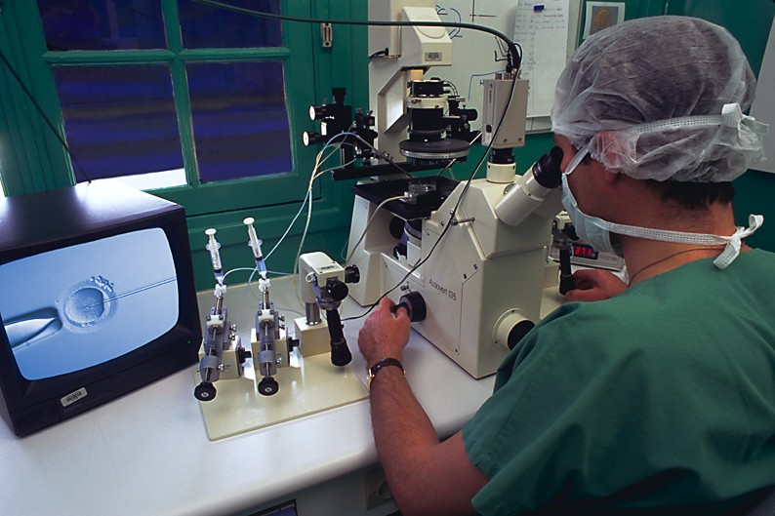
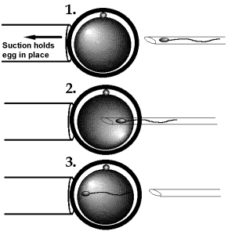
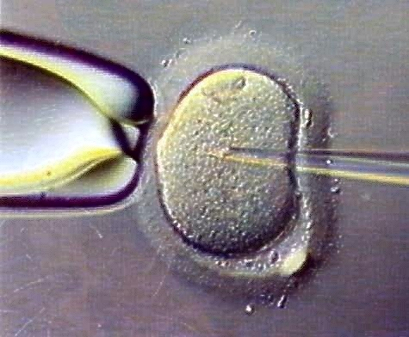
3 – Microinjection
L’ovocyte est maintenu par aspiration sur une micropipette de contention dans une position bien déterminée. On injecte alors un spermatozoïde par ovocyte.
Les ovocytes micro-injectés sont mis en incubation dans un milieu de culture approprié et la FIV se poursuit de façon tout à fait classique.

Slide 27
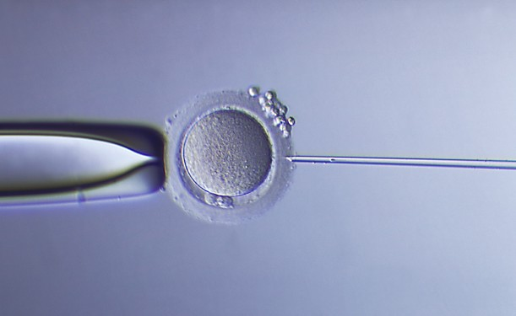
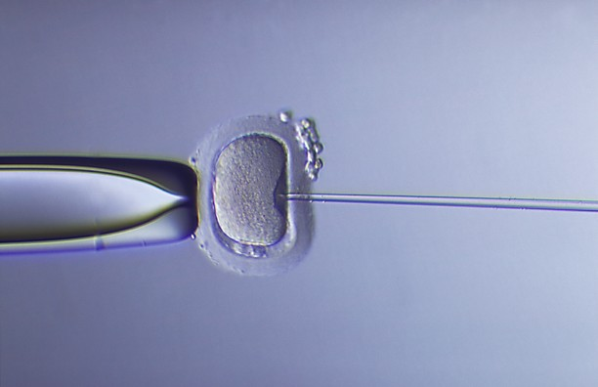
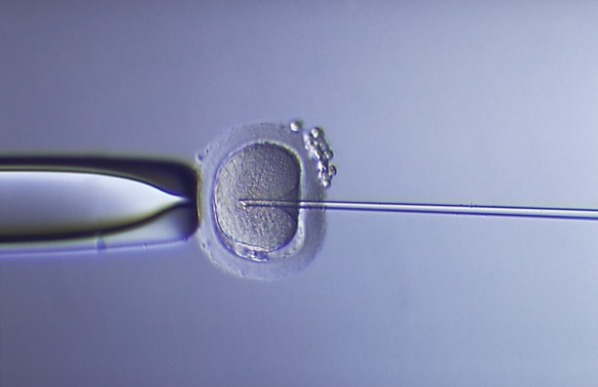
Intra Cytoplasmic Sperm Injection ou "ICSI"
Le spermatozoïde est dans la pipette de micro-injection
La pipette de micro-injection perce la membrane de l'ovocyte
Le spermatozoïde est introduit dans l'ovocyte

Slide 28
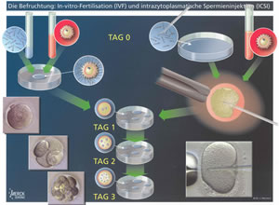
FIV classique
1er jour
Mise en contact
des spermatozoïdes et ovocytes
FIV avec ICSI
1er jour
Injection
des spermatozoïdes dans les ovocytes
NB: sur le schéma, le 1er jour est appelé TAG 0.
Les jours "deux" et " trois " se déroulent de la même façon dans les deux cas.

Slide 29
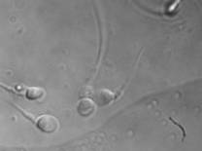
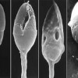
La FIV avec Intracytoplasmic Morphologocal Sperm Injection ou "IMSI"
L’IMSI est une nouvelle technique, variante de l’ICSI, qui consiste à sélectionner les spermatozoïdes qui seront injectés sous microscope à haute résolution et à très fort grossissement, x6000 au lieu de x400 pour l’ICSI.
www.imr-marseille.com
www.imr-marseille.com
Spermatozoïdes observés au microscope 400X
Spermatozoïdes observés au microscope 6000X
Ce grossissement permet une visualisation fine de la morphologie de la tête : il devient ainsi possible de choisir les spermatozoïdes à morphologie parfaite ou presque (taille, aspect et intégrité de structure) et d’éliminer ceux qui présentent des anomalies invisibles au microscope standard (x400).
Il est notamment possible de repérer la présence de vacuoles dans la tête des spermatozoïdes, cette anomalie est à l’origine de certains échecs de la FIV et de l’ICSI.
www.maternite-parly2.com

Slide 30
L’ADN du spermatozoïde, support du génome d’un individu est une longue molécule fragile et fortement compactée. Sa stabilité est indispensable à une fécondation normale et au développement embryonnaire. Certaines anomalies révélées notamment par la présence de vacuoles dans la tête du spermatozoïde peuvent être à l’origine d’un défaut de compaction de l’ADN. Les brins d’ADN se "coupent" alors d'une manière excessive.
Cette fragmentation est souvent présente en faible quantité dans la plupart des spermatozoïdes mais après fécondation, l’appareil ovocytaire peut contribuer à réparer ces coupures anormales, sous réserve qu’elles se trouvent dans une proportion raisonnable.
L’analyse du spermocytogramme classique (coloration sur sperme fixé au grossissement X1000) ne permet pas de mettre en évidence le phénomène de fragmentation de l’ADN
On retrouve ce phénomène de fragmentation dans un certain nombre de cas : infertilités inexpliquées, fausses-couches à répétition,échecs d’implantation….

Slide 31
L’ADN du spermatozoïde, support du génome d’un individu est une longue molécule fragile et fortement compactée. Sa stabilité est indispensable à une fécondation normale et au développement embryonnaire.
Certaines anomalies révélées notamment par la présence de vacuoles dans la tête du spermatozoïde peuvent être à l’origine d’un défaut de compaction de l’ADN.
Les brins d’ADN se "coupent" alors d'une manière excessive.
Cette fragmentation est souvent présente en faible quantité dans la plupart des spermatozoïdes mais après fécondation, l’appareil ovocytaire peut contribuer à réparer ces coupures anormales, sous réserve qu’elles se trouvent dans une proportion raisonnable.
www.imr-marseille.com
L'IMSI a l'avantage de permettre de choisir très soigneusement les spermatozoïdes micro-injectés notamment ceux présentant un faible taux d'ADN fragmenté.
Les indications de l'IMSI sont de ce fait liées à tout désordre du noyau pouvant perturber l'expression du génome paternel. • Tératospermie • Arrêt précoce dans la cinétique de division cellulaire • Age élevé de l'homme • Fausses couches à répétition • Mauvaise qualité embryonnaire (après 72 heures et/ou culture prolongée) • Indice de fragmentation de l'ADN spermatique élevé • Échecs répétés ICSI

Slide 32
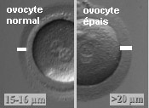
Une technique complémentaire à la fécondation in vitro:
«Assisted hatching», éclosion assistée ou aide à la nidation.
A partir d'embryons obtenus par fécondation in vitro conventionnelle ou avec microinjection, il est possible d'améliorer le taux de grossesse dans des certains cas.
La zone pellucide est la grosse enveloppe qui entoure la cellule-oeuf.
Dans certain cas elle est trop épaisse ou trop dure pour que l'embryon puisse s'en extraire et continuer son développement dans l'utérus.
L'éclosion assistée consiste à fragiliser (au laser ou mécaniquement sous microscope) cette enveloppe juste avant le transfert d’embryon afin d’augmenter les chances de nidation.
Le taux de grossesse est alors plus élevé notamment chez les femmes plus âgées.

Slide 33
Une technique complémentaire à la fécondation in vitro:
« MIV », Maturation In Vitro
Contrairement à une fécondation in vitro classique ou les ovocytes sont recueillis à un stade mature, la technique de maturation in vitro utilise des ovocytes immatures . La fin de la maturation sera alors effectuée in vitro par le biologiste.
Indications La MIV est réalisée essentiellement dans deux cas : - Syndrome d’0vaires PolyKystiques ou SOPK (présence dans les ovaires de kystes constitués par l’accumulation de follicules immatures), entrainant un dysfonctionnement de l'ovulation.
Risques ou antécedents d’hyperstimulation ovarienne
Principe
La MIV consiste à prélever, sous anesthésie, des ovocytes à un stade précoce "dit immatures" et à les faire "mûrir" pendant 28h en laboratoire dans un milieu de culture adapté (hormones et facteurs de croissance). Une fois fécondés dans une éprouvette, les ovules sont alors réimplantés dans l'utérus comme une FIV classique.
Cette technique ne nécessite pas de stimulation ovarienne (ou la réduit considérablement) et supprime donc les risques d'hyperstimulation.
Elle est beaucoup moins contraignante qu’une FIV classique qui nécessite des injections quotidiennes d'hormones sur une durée d'environ trois semaines afin d'avoir une quantité suffisante d'ovules mûres, avec les aléas qu'elles occassionnent : douleurs, vomissements...
Cependant, actuellement, les résultats en terme de taux de grossesse restent bien inférieurs à ceux de la FIV classique.

Slide 34
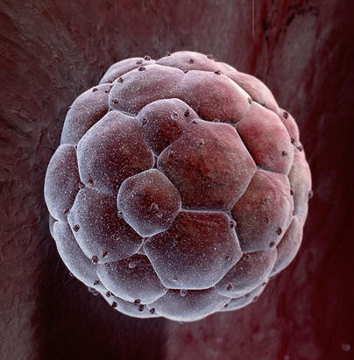
Une variante de la FIV: Transfert de blastocystes à 5 jours
Dans un certain nombre d'indications (absence de grossesse après plusieurs transferts d'embryons,par exemple), le biologiste pourra prolonger la culture embryonnaire au-delà de 48 heures et proposer un transfert à 5 jours : les embryons transférés seront alors des blastocystes.
Rappel: les blastocystes, composés d'une centaine de cellules, ont la forme d'une sphère creuse au fond de laquelle se trouve le monticule du "bouton embryonnaire" constitué des cellules souches embryonnaires.
Ce stade est celui où l’embryon s’implante dans la paroi utérine lors d’une grossesse spontanée.
stemcelllovin.blogspot.com
Cette méthode permet d’éliminer les embryons dont l’évolution s’arrête et qui, s’ils avaient été transférés à 3 jours, n’auraient donné aucun résultat. Celà permet aussi d'observer visuellement une cause de stérilité : involution ou arrêt de croissance des embryons, généralement dûe à la qualité interne des gamètes lors de la fécondation.

Slide 35
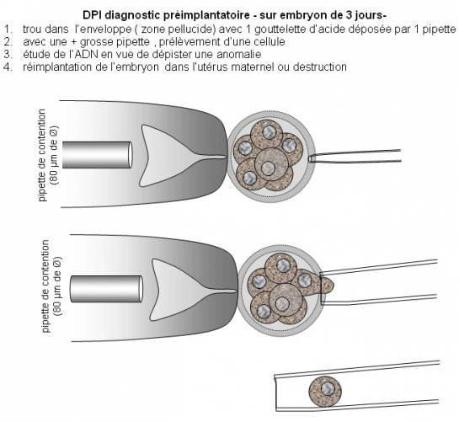
Le diagnostic pré-implantatoire ou "DPI"
Le DPI consiste à rechercher certaines anomalies génétiques sur des embryons obtenus par FIV.
Réalisation
Une Fécondation In Vitro (FIV) est réalisée.
Sur les embryons obtenus, on prélève une ou plusieurs cellules (en fonction du stade de développement): une étude génétique est réalisée pour chaque embryon.
Il ne s’agit pas d’analyser l’ensemble des chromosomes contenus dans ces cellules embryonnaires mais seulement de rechercher la présence d’un caractère précis prouvant l’existence de la maladie génétique à dépister.
www.intellego.fr/.../ 38890

Slide 36
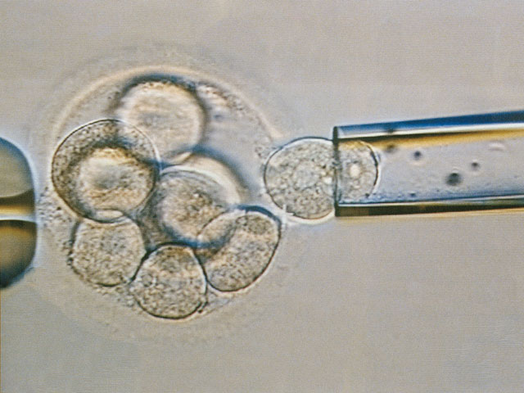
Deux techniques sont ensuite utilisées pour repérer les anomalies génétiques dans les cellules embryonnaires prélevées :
Le FISH (Fluorescent In Situ Hybridization) permet de mettre en évidence, en les rendant fluorescents, des fragments chromosomiques spécifiques (gènes) ou des chromosomes entiers.
L’apparition d’éléments fluorescents lors de l’analyse d’une cellule prouve ainsi que l’embryon à étudier est porteur de l’anomalie recherchée.
La PCR (Polymerase Chain Reaction) a pour principe " d’amplifier ", afin de les rendre détectables, certaines anomalies chromosomiques en obtenant un grand nombre de copies de fragments d’ADN.
www.france-handicap-info.com
Seuls les embryons non porteurs de l’anomalie recherchée sont ensuite transférés.
Indications
Le DPI est utilisé pour les couples ayant un risque très important de transmission d’une maladie génétique grave :
- Des affections liées au chromosome X : myopathie de Duchêne, hémophilie, etc.
Le DPI permet alors de rechercher le sexe de l’embryon et de ne transférer que des embryons de sexe féminin ou de dépister le gêne lui-même ce qui permet le transfert d’embryons de sexe masculin indemnes de l’affection.
Des affections portées par d’autres chromosomes : mucoviscidose, maladie de Tay sachs, etc.
- Certaines anomalies pouvant entraîner des modifications du nombre des chromosomes.

Slide 37
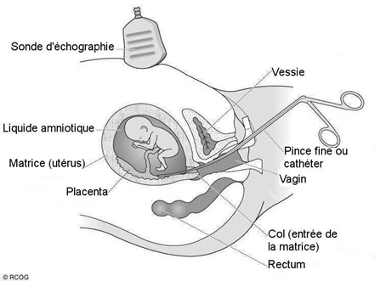
Avant l’autorisation du DPI, ces couples devaient avoir recours au Diagnostic Anté-Natal (DAN) qui, par ponction de trophoblaste (tissu embryonnaire qui évolue pour donner le placenta) ou par amniocentèse (ponction de liquide amniotique) affirmait ou infirmait la présence de l’anomalie recherchée au bout de respectivement 10 et 16 semaines.
Dans le cas où le foetus était atteint, le couple avait alors la possibilité de demander une Interruption Médicale de Grossesse (IMG).
L’intérêt majeur du DPI par rapport au DAN est donc de fournir aux couples à risque génétique élevé un diagnostic précoce, avant le début de la grossesse dans l’utérus, et de leur éviter ainsi l’épreuve d’une interruption de grossesse.
NB: Le recours au DAN est généralisé pour toutes les femmes de plus de 37 ans même hors FIV.
BIOPSIE DE TROPHOBLASTE ou PRÉLÈVEMENT DE VILLOSITÉS CHORIALES
Le DPI peut être également pratiqué pour tenter de concevoir un « bébé médicament » appelé « DPI-HLA » par les scientifiques: les embryons à réimplanter doivent alors être exempts de la maladie redoutée mais aussi, immunologiquement compatibles avec le frère ou la sœur touché(e) par cette maladie.
Après la naissance, le but est de prélever des cellules-souches sur le cordon ombilical du nouveau-né pour les injecter à l’aîné(e) malade, dans le but de le guérir.
Cette pratique du « bébé du double espoir » ne peut être accessible qu’aux couples ayant un enfant atteint d’une maladie entraînant la mort dès les premières années de la vie.
Autre condition : le pronostic vital de cet enfant doit pouvoir être amélioré de façon décisive par un traitement ne portant pas atteinte à l’intégrité de son frère ou de sa sœur né après un DPI.
Le DPI est également proposé dans certains pays chez les couples inscrits en FIV dont la femme est âgée de plus de 38 ans et où il existe alors un risque élevé d’anomalie chromosomique chez l’enfant.

Slide 38
D- Conservation des embryons

Slide 39
Congélation des embryons et transfert d'embryons cryopréservés
Congélation des embryons L'indication principale est le cas où le nombre d'embryons obtenus lors d’une FIV est supérieur au nombre d'embryons transférés. Il existe à ce jour 155 000 embryons congelés en France.
La congélation peut aussi être proposée avant traitement potentiellement stérilisant (chimiothérapie, radiothérapie) dans le cadre de la préservation de la fertilité.
Elle ne peut être entreprise qu'avec l'accord du couple. Tous les couples pour lesquels des embryons sont conservés sont interrogés annuellement sur leur projet parental potentiel et sur le devenir des embryons.
La congélation peut intervenir du stade des pronuclei au stade blastocyste.
Les embryons présentant un taux élevé de fragmentation ou un important retard de développement ne sont pas congelés.
Ils sont conditionnés à raison de un ou deux par paillette, afin de maîtriser au mieux le nombre d'embryons transférés après décongélation.
Embryon frais 8 blastomères (apte à la congélation)

Slide 40
Transfert d'embryons cryopréservés
Le transfert des embryons s'effectue après leur décongélation, si celle-ci s'est bien passée.
En effet un certain nombre d'entre eux peuvent se lyser (éclatement des cellules) complètement ou partiellement à la décongélation.
Un embryon qui dispose d'au moins 50% de ses cellules (blastomères) intactes est transférable, après décongélation.
Embryon décongelé avec 6 blastomères
intacts sur 8 (transférable)
Embryon décongelé avec 1 blastomère
intact sur 8 (non transférable)
Un embryon qui a repris son évolution normale en milieu de culture pendant 12 à 24 heures a des chances réelles d'implantation même si elles sont un peu plus faibles que celles d'un embryon frais.
Un examen de l'endomètre est effectué par le clinicien qui pourra alors, en fonction des résultats de ce bilan, opter pour un transfert synchronisé avec un cycle spontané ou pour un traitement de pré-transfert, cycle stimulé ou artificiel. Le transfert s'effectuera généralement trois à cinq jours après l’ovulation en fonction de l'âge des embryons.

Slide 41
La vitrification des ovocytes et des embryons
Ce procédé, autorisé depuis le 27 janvier 2011, utilisée avec succès dans de nombreux pays (Japon, Canada, Allemagne, Espagne, Italie, Belgique) n'était pas autorisé en France.
Les ovocytes humains ont une forte teneur en eau et les méthodes de congélation classiques entrainent la formation de cristaux à l’intérieur des cellules, leur causant des dommages irréparables.
La «vitrification» est un procédé qui consiste à les congeler de manière ultrarapide sans formation de cristaux de glace.
Ils sont placés dans de petits volumes à forte concentration de cryoprotecteurs pendant un court moment pour éviter la rupture des membranes cellulaires et sont ensuite brutalement refroidis: l'eau intra cellulaire gèle immédiatement et les cristaux n’ont pas le temps de se former.
Lors de la congélation lente, la vitesse de refroidissement est d'environ 0,3 ° C par minute alors qu’en utilisant la méthode de vitrification, la vitesse est de plus de 20.000 ° C par minute.
Après la vitrification, les ovocytes et les embryons sont stockés dans de l'azote liquide jusqu'à ce qu’ils soient décongelés pour être utilisés.
Par ailleurs, la vitrification offre à ces cellules sensibles une protection contre les virus et les maladies, mais aussi l'assurance de leur viabilité jusqu'au moment de la décongélation.
En 2009, les taux de survie et de fécondation après une congélation lente, étaient de 70 à 80 % ; on observait environ cinq implantations et 1,2 naissance pour 100 ovocytes décongelés.
Après vitrification, la survie et les taux de fécondation étaient de l’ordre de 90 % ; on observait environ 11 implantations et 1,8 naissance pour 100 ovocytes décongelés.
Le pronostic obstétrical et pédiatrique de ces grossesses est rassurant. Il n’a pas été observé d’augmentation du risque d’anomalie congénitale.
La toxicité des cryoprotecteurs utilisés et l’exigence de haute qualification du personnel sont peut être les seuls éléments négatifs de cette technique.

Slide 42
E - Les dons

Slide 43
Don de gamètes et d’embryons
Lorsqu’aucune de ces nombreuses techniques ne permet à un couple de concevoir un enfant, il peut avoir recours à un don de gamètes (ovocytes, spermatozoïdes) ou même d’embryons.
Ces dons sont, en France, très strictement réglementés.
L’utilisation de gamètes ou d’embryons de donneurs est, en France, strictement limitée à des raisons médicales : - Lorsque les ovaires de la femme ne contiennent pas d’ovocytes ou lorsque les testicules ne produisent pas de spermatozoïdes et donc que les techniques d’AMP ne peuvent être réalisées avec les gamètes du couple. Dans ces cas, la seule possibilité est le recours à un don d’ovocytes ou de spermatozoïdes. Si il y a à la fois un défaut d’ovocytes et de spermatozoïdes, le recours à un don d’embryon peut avoir lieu. - Lorsque l’un ou l’autre des deux conjoints est porteur d’une maladie grave qui risque d’être transmise à l’enfant.
Il s’agit donc de cas extrêmes où aucune autre technique n’est raisonnablement envisageable.
Le don est soumis à un certain nombre de règles éthiques, légales et sanitaires
Bénévolat et gratuité
En aucun cas, les donneurs de gamètes ou d’embryons ne peuvent être rémunérés pour le don. Néanmoins, les examens et les traitements nécessaires sont pris en charge par le CHU. De même, pour les couples receveurs, les gamètes et les embryons sont gratuits, à l’exception des examens et traitements cliniques et biologiques nécessaires (pris en charge à 100% par la sécurité sociale).

Slide 44
Anonymat
Le don est strictement anonyme. Il y a impossibilité totale (en l’état de la législation) pour les couples donneurs de connaître le devenir de leur don et réciproquement pour les couples receveurs et les enfants issus du don d’avoir accès à l’identité du couple donneur. En revanche, l’accès à des informations d’ordre médical est possible, sous couvert d’anonymat et sous la responsabilité des médecins ayant pratiqué le don.
Don d’un couple à un autre couple
La loi française impose que les donneurs vivent en couple et qu’ils aient un accord écrit de leur conjoint.
Respect de règles sanitaires
Afin d’éviter la transmission de maladies génétiques ou infectieuses, des examens sont effectués chez les donneurs préalablement au don (consultation génétique, sérologies virales...).
Congélation préalable
La loi française impose une quarantaine de six mois pour les gamètes et les embryons avant de pouvoir être donnés. Il y a donc une étape de congélation du sperme et des embryons. Au bout de ces six mois, les donneurs subissent de nouveau des examens à la recherche de contamination virale (hépatites, SIDA ...). En effet la négativité des examens au moment du recueil des gamètes ne met pas à l’abri d’une contamination très récente (délai de positivation).
Choix des donneurs
S’il est bien évidement impossible de trouver une identité parfaite entre donneurs et receveurs, les équipes pratiquant le don s’efforcent d’apparier le plus possible la couleur de la peau, des cheveux et des yeux, la morphologie ainsi que le groupe sanguin.

Slide 45
Don d’Ovocytes
Le don d’ovocytes est le don, anonyme et bénévole, de cellules reproductrices féminines d’un couple à un autre.
Pour cela, les ovocytes de la femme du couple donneur sont prélevés au niveau des ovaires après traitement de stimulation de l’ovulation (étapes identiques à celles d’une Fécondation In Vitro).
Les ovocytes sont ensuite fécondés in vitro par les spermatozoïdes congelés du mari du couple receveur.
Les embryons ainsi obtenus sont congelés pendant au moins six mois (afin de vérifier à nouveau les sérologies de la donneuse) puis transférés dans l’utérus de la femme du couple receveur.
Les centres pratiquant le don d’ovocytes sont regroupés au sein du Groupe d’Etude du Don d’Ovocytes (GEDO).
A qui s’adresse le don d’ovocytes ?
Aux couples dont la femme ne produit plus d’ovocytes fécondables ou qui présente un risque de transmission d’une maladie génétique grave. Ces femmes doivent avoir au maximum 39 ans, ne pas avoir d’enfant vivant et avoir un utérus susceptible d’accueillir une grossesse.
Qui peut donner des ovocytes ?
Des femmes vivant en couple, ayant moins de 38 ans et ne présentant aucun facteur de risque.
Un bilan clinico-biologique visant à s’assurer du bon fonctionnement ovarien, de l’absence de pathologie transmissible (infectieuse ou génétique) est réalisé avant l’acceptation du don.
Le consentement éclairé des deux membres du couple donneur est nécessaire.

Slide 46
Le don de Sperme
Le don de sperme répond aux conditions générales du don de gamètes.
Les Centres pratiquant le don de sperme sont regroupés au sein de la Fédération des Centres d’Etude et de Conservations des Oeufs et du Sperme (CECOS).
Conditions pour être donneur
Les donneurs doivent être âgés de moins de 45 ans, vivre en couple et avoir l’accord de leur conjointe.
Des examens de sang et de sperme sont pratiqués ainsi que des consultations génétiques et psychologiques.
Utilisation du sperme de donneur
Le sperme ne peut être utilisé qu’après un délai de congélation de six mois. Un maximum de cinq grossesses est autorisé par donneur.
Différentes techniques d’AMP peuvent être utilisées, selon la fertilité de la receveuse : insémination artificielle (IAD), fécondation In Vitro (FIVD),injection intra-cytoplasmique (ICSI-D)
Le don d’Embryons
Pour pouvoir bénéficier d’un don d’embryons, le couple doit réunir à la fois les conditions du don d’ovocytes et celles du don de sperme.
Les embryons susceptibles d’être donnés, sont ceux obtenus par Fécondation In Vitro (FIV) et non utilisés par le couple dont ils sont issus.
Le don d’embryons est soumis à une réglementation spécifique.

Slide 47
F - Bilan chiffré des résultats

Slide 48
Statistiques 2009: résultats des techniques d'AMP entre conjoints.
Techniques AMP | Tentatives | FC/Gr | Accouchements et % / tentative | Enfants nés | Cult.Prolongées (Blastocystes) | Hatching | IMSI | Maturation in vitro (MIV) | Cycles naturels spontanés
Inséminations (IIU) | 49 240 | 19 % | 4 923 (10 %) | 5 345
FIV conventionnelles | 19 720 | 22 % | 3 762 (19 %) | 4 453 | 10,3 % | 2,1 % |  |  | 0,8 %
FIV avec ICSI | 31 055 | 21,5 % | 6 383 (20,5 %) | 7 514 | 11,8 % | 2,9 % | 5,2 % | 0,3 % | 0,6 %
Transfert d'embryons cryopréservés | 14 461 | 27,5 % | 1 858 (13 %) | 2 032 | 13,4 % | 3,6 % | 0,9 %
Tentatives = nombre de traitements commencés – FC/Gr = fausses couches pour 100 grossesses débutantes. Le nombre d'enfants nés dépasse celui du nombre de grossesses par le biais des grossesses multiples. Encadré orange : fréquence en pourcentage des techniques particulières utilisées par techniques d'AMP

Slide 49
Statistiques 2009: résultats des techniques d'AMP avec don de sperme.
Techniques AMP | Tentatives | FC/Gr | Accouchements et % / tentatives | Enfants nés | Cult.Prolongées (Blastocystes) | Hatching | IMSI | Maturation in vitro (MIV) |  | Cycles naturels spontanés
DON DE SPERME
Inséminations (IIU) | 4 307 | 18 % | 661 (15,3 %) | 703
Inséminations (IIC) | 1 071 | 14 % | 116 (10,8 %) | 122
FIV conventionnelles | 491 | 21 % | 111 (22,6 %) | 134 | 12,8 % | 3,1 % |  |  |  | 0,4 %
FIV avec ICSI | 580 | 26 % | 112 (19,3 %) | 128 | 11,4 % | 3,1 % | 0,5 % |  | 0,5 %
Transfert d'embryons cryopréservés | 311 | 20,5 % | 54 (17,4 %) | 63 | 16,7 % | 6,8 %
Tentatives = nombre de traitements commencés - FC/Gr = fausses couches pour 100 grossesses débutantes. Le nombre d'enfants nés dépasse celui du nombre de grossesses par le biais des grossesses multiples. Encadré orange: fréquence en pourcentage des techniques particulières utilisées par techniques d'AMP IIU = inéminations intra-utérines, IIC = inséminations intra-cervicales

Slide 50
Statistiques 2009: résultats des techniques d'AMP avec don d’ovocytes
Techniques AMP | Tentatives | FC/Gr | Accouchements et % / tentatives | Enfants nés | cult.Prolongées (Blastocystes) | Hatching | IMSI | Maturation in vitro (MIV) |  | Cycles naturels spontanés
DON D'OVOCYTES
FIV conventionnelles | 176 | 29,5 % | 36 (20,5 %) | 41 | 0,6 % | 1,7 %
FIV avec ICSI | 312 | 30 % | 61 (19,5 %) | 68 | 1,3 % | 1,9 %
Transfert d'embryons cryopréservés | 208 | 35 % | 26 (12,5 %) | 26 | 1,0 % | 1,4 %
Tentatives = nombre de traitements commencés - FC/Gr = fausses couches pour 100 grossesses débutantes. Le nombre d'enfants nés dépasse celui du nombre de grossesses par le biais des grossesses multiples. Encadré jaune : fréquence en pourcentage des techniques particulières utilisées par techniques d'AMP

Slide 51
Statistiques 2009: résultats des techniques d'AMP avec don d’embryons
Techniques AMP | Tentatives | FC/Gr | Accouchements et % / tentatives | Enfants nés | Cult.Prolongées (Blastocystes) | Hatching | IMSI | Maturation in vitro (MIV) | Cycles naturels spontanés
DON (ACCUEIL) D'EMBRYONS
Transfert d'embryons cryopréservés | 124 | 24 % | 25 (20,2 %) | 28
Tentatives = nombre de traitements commencés - FC/Gr = fausses couches pour 100 grossesses débutantes. Le nombre d'enfants nés dépasse celui du nombre de grossesses par le biais des grossesses multiples. Encadré jaune : fréquence en pourcentage des techniques particulières utilisées par techniques d'AMP

Slide 52
Il est intéressant de remarquer qu’un enfant peut ainsi avoir jusqu’à cinq « parents ».
Imaginons le cas d’un couple dont les deux membres sont stériles: ils peuvent faire appel à un donneur de sperme, une donneuse d’ovocytes et, dans les pays où la gestation pour autrui est acceptée, avoir recours à une mère porteuse.
L’ensemble de ces techniques met à disposition les cellules et leur matériel génétique. Elles ont été à l’origine de la découvertes des cellules souches embryonnaires d’abord, adultes ensuite, et de leurs grandes capacités thérapeutiques. S’en est suivie toute une série de découvertes scientifiques et médicales telles que le clonage thérapeutique, la thérapies cellulaire et les cellules iPS, qui sera présentée ci-après.

Slide 53
4 – Thérapies cellulaires, prolongements scientifiques et thérapeutiques de l’AMP

Slide 54
Pour comprendre les effets induits de l’AMP sur les thérapies cellulaires, il est nécessaire d’expliciter tout d’abord quelques termes que nous utiliserons par la suite.
Puis nous présenterons les différentes formes de thérapies cellulaires et évoquerons les répercussions de l’AMP sur ces thérapies.
A - Les différents types de cellules souches
B - Les thérapies cellulaires à partir de cellules souches multipotentes
C - Les thérapies cellulaires plus récentes à partir des cellules souches embryonnaires pluripotentes
D - Les Ips, cellules adultes reprogrammées en cellules pluripotentes, une solution alternative aux cellules souches embryonnaires

Slide 55
A – Les différents types de cellules
souches

Slide 56
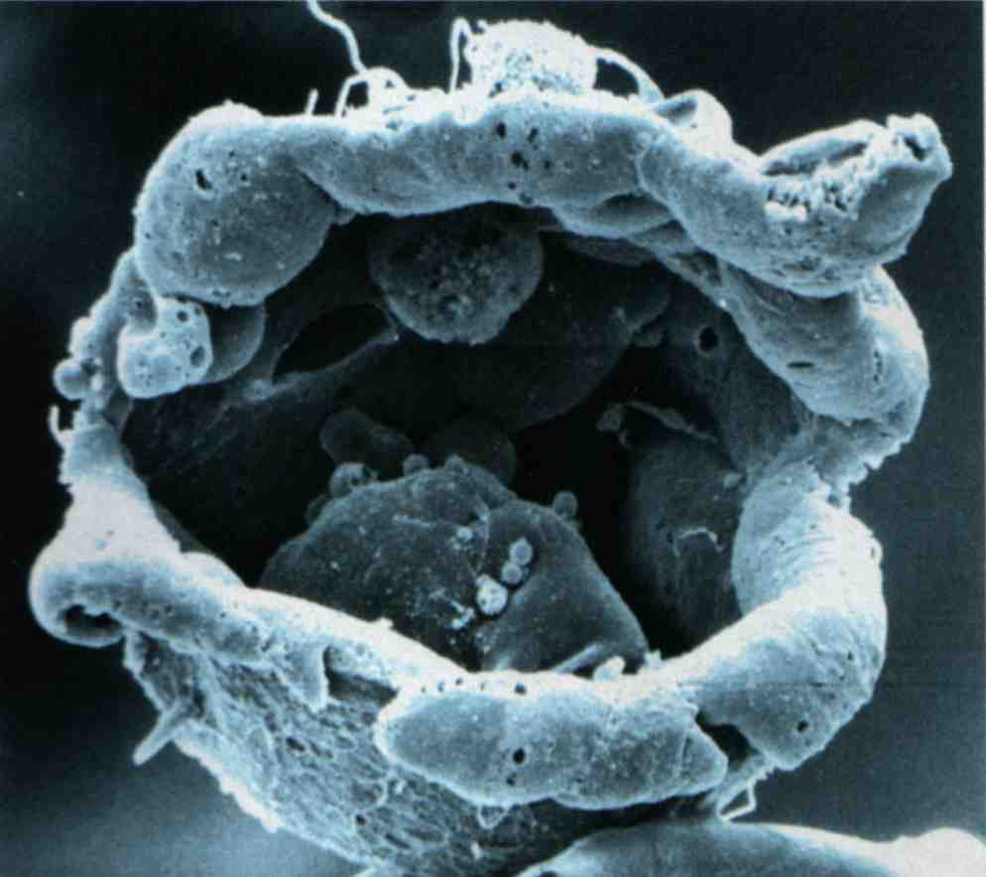
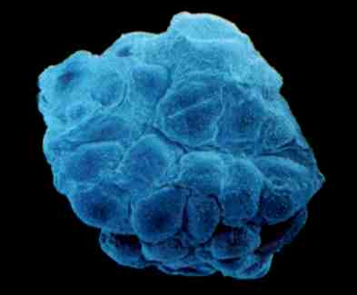
Les cellules "ES" : cellules Souches Embryonnaires
Le 6 novembre 1998, le New York Times écrivait: "Des scientifiques isolent les cellules à l'origine de la vie. "
Libération, en France, titrait: "L'embryon humain fournit les premières cellules bonnes à tout faire."
Ces grands quotidiens saluaient l'obtention des premières cellules souches embryonnaires humaines, les "cellules ES", ES signifiant "Embryonic Stem" en anglais.
On les appelle "souche" car elles sont à l'origine de toutes les lignées cellulaires d'un individu, "embryonnaire" car elles sont issues d'un embryon.
Ces cellules souches ont été obtenues à partir d'un embryon à un stade très précoce, le blastocyste.
Le blastocyste, embryon de moins de sept jours, n’est pas encore implanté dans la muqueuse utérine.
Il est grossièrement composé de trois parties:
Blastocyste en coupe.
Blastocyste en vue externe
Le blastocèle, une cavité remplie de liquide.
Le « bouton embryonnaire » qui sera à l’origine du nouvel individu.
Le trophoblaste qui formera le placenta.
http://marco.garnier.free.fr/page1.htm
Les cellules souches embryonnaires ont été recueillies dans le bouton embryonnaire.
Ce sont des cellules pluripotentes.

Slide 57
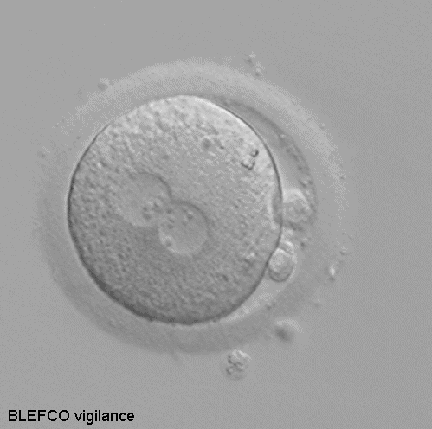
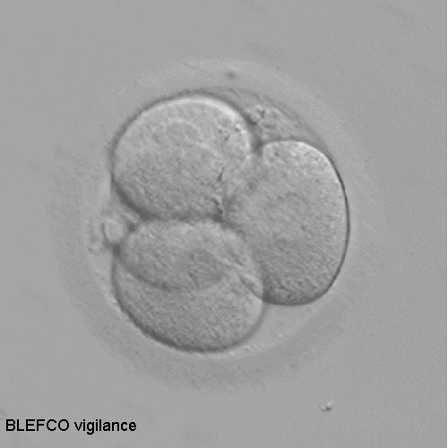
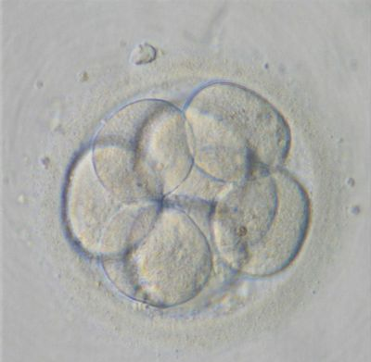
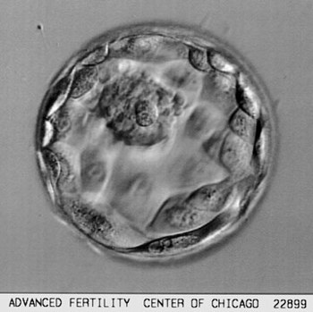
Jusqu’au 4ème jour, l’embryon est constitué de cellules totipotentes qui sont capables de donner naissance à tous les types de cellules de l'organisme et d’orchestrer le développement de l’embryon : chacune d’entre elles est donc capable, à elle seule, de donner un embryon.
Fin de la fécondation
(fusion des noyaux)
Embryon de 2 jours
(2 à 4 cellules)
Embryon de 3 jours
( 6 à 8 cellules)
A partir du 5ème jour, l’embryon (blastocyte) est constitué de cellules pluripotentes capables de donner naissance à tous les types cellulaires de l'organisme mais incapables de diriger le développement de l’embryon.
Une première différenciation est intervenue: les cellules du bouton embryonnaire se sont différenciées de celles du trophoblaste, ces cellules ne sont plus capables de donner un embryon si on les réimplante dans un utérus.
Embryon de 5 jours
(blastocyte)
Les organismes pluricellulaires sont composés de plusieurs types cellules que l'on appelle des cellules différenciées (neurones, globules rouges, cellules musculaires …).
La forme, les protéines et donc les gènes qui sont exprimés dans chacun de ces types cellulaires sont différents.
Au cours du développement embryonnaire, ces cellules ont été générées à partir de cellules non différenciées issues
de la division de l'œuf.
Les cellules indifférenciées, en fonction de leur emplacement, reçoivent des signaux moléculaires envoyés par d'autres cellules dites "organisatrices. Ces signaux bloquent ou activent l’expression de certains gènes, un programme génétique particulier est donc sélectionné, les cellules sont alors différenciées.

Slide 58
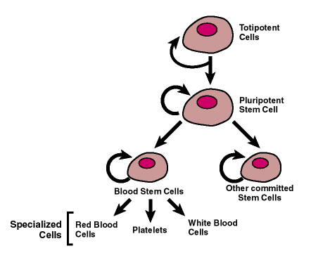
Les cellules souches adultes
albertbarrois.blogspot.com
Les organismes adultes sont constitués de cellules différenciées mais des cellules souches y ont cependant été découvertes.
La moelle osseuse adulte, par exemple, renferme des cellules souches sanguines, les cellules souches hématopoïétiques , à partir desquelles sont régénérées les milliards de cellules sanguines que nous perdons chaque jour: les globules rouges, les différents types de globules blancs, etc.
Récemment, des cellules souches ont été également retrouvées dans certaines régions du système nerveux. Elles régénèrent des neurones et des cellules gliales (cellules qui nourrissent et soutiennent les neurones).
Ces cellules sont donc capables de donner naissance à plusieurs types cellulaires mais, contrairement aux cellules pluripotentes de l’embryon, pas à tous les types cellulaires: elles ne sont que multipotentes.

Slide 59
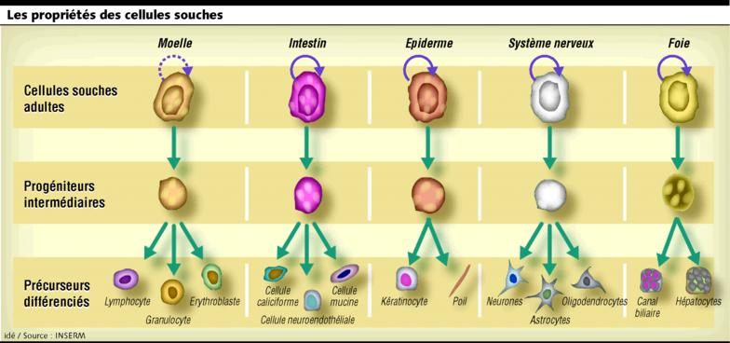
Les cellules souches multipotentes de l’adulte

Slide 60
Dans les cellules indifférenciées, tous les gènes peuvent s’exprimer.
Lorsque les cellules se différencient, des signaux moléculaires activent ou bloquent l’expression de certains gènes : les cellules se spécialisent et ne sont plus capables de donner naissance à d’autres types cellulaires.

Slide 61
B - Les thérapies cellulaires à partir de cellules souches multipotentes

Slide 62
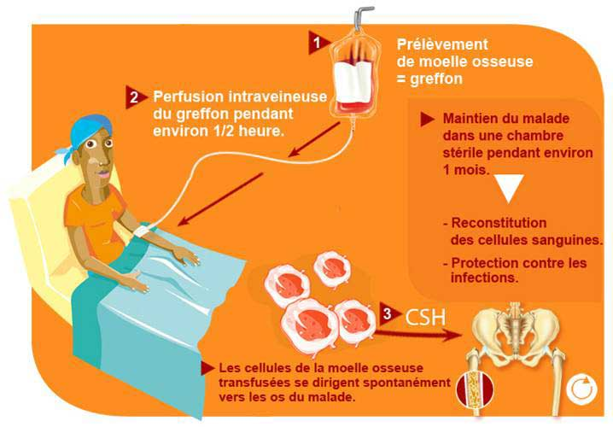
Une thérapie cellulaire déjà ancienne,
la greffe de moelle osseuse
Ces cellules souches peuvent avoir des applications thérapeutiques considérables.
Les cellules souches hématopoïétiques de la moelle osseuse, par exemple, sont utilisées depuis déjà une quarantaine d’années (greffes de moelle) pour traiter des maladies du sang telles que les leucémies, les lymphomes, etc.
Les cellules anormales du malade sont d’abord détruites par chimiothérapie ou radiothérapie. Le traitement se déroule dans en milieu stérile car le patient n’a plus de défenses immunitaires.
La moelle osseuse d’un donneur est prélevée (ponction à l’intérieur de l’os) puis injectée par voie intraveineuse chez le malade.
Les cellules souches hématopoïétiques du greffon vont alors fabriquer des cellules sanguines normales qui remplaceront celles du malade.

Slide 63
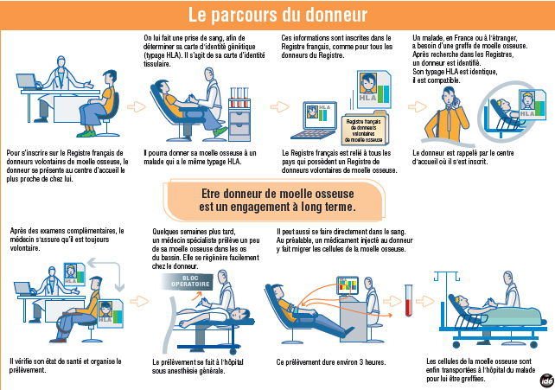
www.france-handicap-info.com

Slide 64
www.collectifdondorganes.org

Slide 65
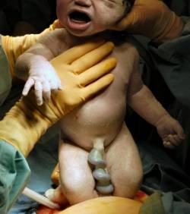
Thérapies cellulaires à partir du sang du cordon ombilical
Le cordon ombilical attaché au placenta contient deux artères et une veine dans lesquelles circulent le sang placentaire, ou sang de cordon ombilical.
Ce sang peut être recueilli juste après la naissance du bébé, avant la délivrance du placenta.
Il contient des cellules sanguines (globules rouges, globules blancs et plaquettes) et des cellules du système immunitaire encore immatures (elles n'ont encore jamais été confrontées à des antigènes venus de l'extérieur).
On a découvert qu’il renferme également des cellules souches hématopoïétiques.
bioethique.catholique.fr/
Ces cellules sont exactement les mêmes que celles qui existent dans la moelle osseuse de tout individu, douées des mêmes capacités de prolifération et de différenciation en cellules sanguines, mais beaucoup plus faciles d’accès (pas besoin de ponction osseuse): le sang placentaire est utilisé, comme la moelle osseuse, pour traiter des maladies cancéreuses : leucémies aiguës, les lymphomes, etc.
De plus, en raison de l’immaturité des cellules immunitaires, il n'est pas nécessaire de respecter une parfaite compatibilité HLA ( marqueurs du soi) entre les cellules du sang placentaire et le receveur.
Avec plus de 130 millions de naissances dans le monde chaque année et plus de 816 000 en France, le cordon ombilical et son sang forment un réservoir exceptionnel de cellules souches facilement accessibles et sans controverse éthique.

Slide 66
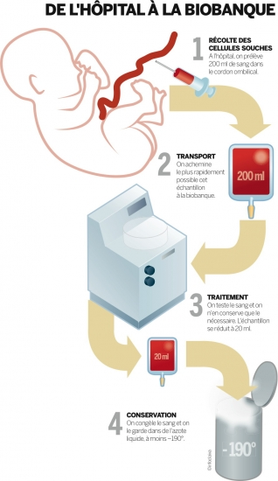
Dès réception à la banque de sang de cordon, le sang placentaire est testée au plan biologique, bactériologique et virologique. Il est ensuite typé (HLA), concentré et cryogénisé dans de l’azote liquide à une très basse température (-190 degrés).
Deux mois après l’accouchement, la mère doit réaliser un bilan sanguin pour confirmer que le sang de cordon n’est pas contaminé (sécurisation).
Le greffon est alors disponible dans les registres nationaux et internationaux.
Le patient reçoit ce greffon par simple voie intraveineuse.
Les unités prélevées ne sont pas toutes retenues : seules 30% d’entre elles seront validées en bout de chaîne.
D’après l’Etablissement Français du Sang, 40% des unités prélevées sont refusées à cause d’un volume prélevé trop faible ; 10% en raison d’un nombre insuffisant de cellules souches ; 2% à l’issue du contrôle sérologique révélant des anomalies biologiques ; 4% à la suite d’un contrôle bactériologique positif ; 6% à cause d’incidents techniques …
.
www.lenouvelliste.ch

Slide 67
Le sang placentaire est donc utilisé dans le traitement des leucémies et autres cancers du sang mais il permet également de traiter certains déficits immunitaires et certaines maladies génétiques .
Ces traitements ne seront efficaces, bien sûr, que si les cellules injectées proviennent d'un donneur qui n'est pas le patient lui-même (greffe dite allogénique) même dans le cas des cancers car s’il persiste des cellules malades chez le receveur, les cellules immunitaires du greffon seront capables de les reconnaître et de les détruire.
Ainsi, les autogreffes, c'est-à-dire provenant du sang placentaire du patient lui-même, sont tout à fait inutiles pour soigner ces maladies malignes ou génétiques contrairement aux arguments avancés par certaines sociétés privées , qui, surfant sur toutes ces perspectives , ont créé des banques de sang placentaire et proposent , contre rénumération, aux parents de conserver le sang de cordon de leur enfant à la naissance.
De plus, les cellules souches hématopoïétiques contenues dans le sang placentaire peuvent certes se différencier en cellules musculaires, nerveuses … mais au même titre que les cellules de la peau adulte (cellules IPS, voir plus loin) ce qui ne présente pas vraiment d’intérêt. Il est donc inutile de mettre en avant cette possibilité pour inciter à une conservation du sang placentaire à visée personnelle.
www.pourlascience.fr 27/01/2010

Slide 68
D’autres thérapies cellulaires en cours d’étude
Un Américain atteint du sida depuis dix ans, traité par trithérapie depuis quatre ans était également atteint d’une leucémie aiguë. Il a été traité en 2007 par une greffe de cellules de la moelle osseuse.
Les médecins ont prélevé la moelle osseuse chez un donneur ayant une mutation génique rare le rendant résistant au sida (Un gène commande la fabrication d’un récepteur membranaire appelé CCR5 dont la présence est obligatoire pour que le VIH entre dans les cellules du système immunitaire et les infecte. Si le gène a muté, point de CCR5, et pas d’entrée du VIH dans les cellules). Cette mutation ne se rencontre que chez 1 % de la population mondiale.
Trois ans et demi après, « aucune trace de virus n’est retrouvée chez le patient » selon la Société américaine d’hématologie. La Croix.com 19/12/2010
Les cellules souches de l'épiderme adulte permettent de produire de la peau pour soigner les grands brûlés (on peut obtenir 2 mètres carrés de peau à partir d'un prélèvement de peau grand comme un timbre poste).
Les chercheurs essaient d’injecter des cellules souches à l'endroit où un nerf a été sectionné.
Des expériences ont montré chez le rat que dans ce cas les cellules souches sont capables de se différencier en neurones et de restaurer partiellement certaines fonctions.
Idem pour un muscle cardiaque endommagé par un infarctus.
- Idem pour le pancréas déficient d'un diabétique.
Un allemand, Walter Blast, vient de bénéficier d'une nouvelle stratégie de prise en charge d'un accident vasculaire cérébral (AVC) basée sur l'utilisation de cellules souches adultes.
Victime d'un AVC en octobre dernier, il a récupéré l'usage de son bras droit et de la parole à la suite de l'intervention.
Cette stratégie de prise en charge a été développée par une société de biotechnologie britannique. Walter Blast est le premier des 20 patients inclus dans un essai clinique visant à évaluer la sécurité de l'approche. Jusqu'à maintenant aucun effet secondaire délétère n'est à déplorer.

Slide 69
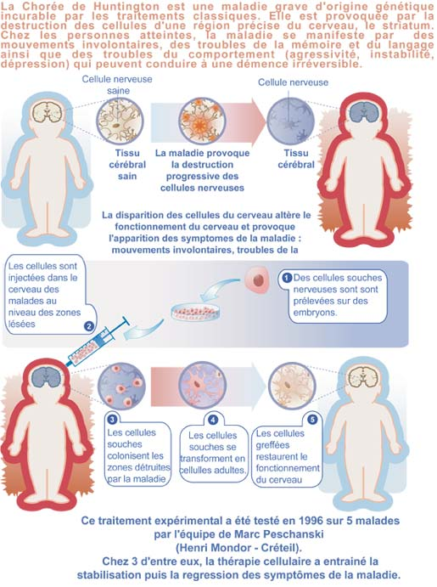

Slide 70
Les thérapies cellulaires pourraient révolutionner la médecine mais le problème est de trouver une bonne "source" de cellules souches.
Il n’est pas toujours possible d’utiliser les cellules souches du patient et ces cellules sont souvent difficiles d'accès.
Il est très difficile de trouver des donneurs compatibles.
Les cellules souches embryonnaires ouvrent de nouvelles perspectives très intéressantes.

Slide 71
C- Les thérapies cellulaires plus récentes à partir des cellules souches embryonnaires

Slide 72
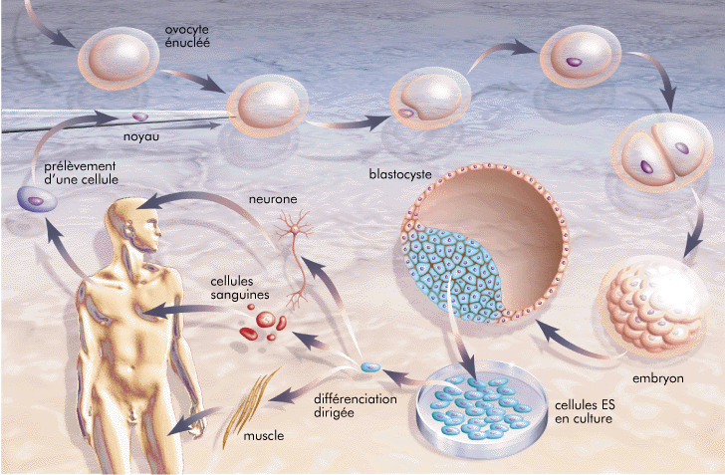
Clonage thérapeutique et thérapie cellulaire (cellules ES)
Le clonage thérapeutique, contrairement au clonage reproductif, n’a pas pour but de créer un clone identique au modèle (brebis Dolly) mais de concevoir des cellules compatibles avec le donneur en vue d'une future greffe.
Le noyau d’une cellule du malade contenant son patrimoine génétique est prélevé et implanté dans un ovocyte d’une donneuse dont on a enlevé le propre noyau.
Une stimulation adaptée provoque la division de cet ovocyte : un embryon se développe.
Au stade blastocyste les cellules souches sont prélevées: elles ont le patrimoine génétique du malade et peuvent donc lui être greffées sans déclencher de phénomène de rejet.
patrick.nadia.pagesperso-orange.fr

Slide 73
Ces cellules souches sont pluripotentes c'est-à-dire qu'elles ont la capacité de se différencier en n'importe quel tissu du corps : foies, rein, coeur, peau, etc.
Cependant cela implique de pouvoir contrôler in vitro leur spécialisation (différenciation) en vue de réparer un cœur, un foie ou un poumon défaillant.
De plus cette technique nécessite au départ de nombreux ovocytes et la mise en culture d'embryons humains dont le statut ontologique soulève un problème éthique.
Si le clonage reproductif humain est unanimement condamné par la communauté scientifique, concernant le clonage thérapeutique les avis et les lois divergent selon les pays.
Pourtant la différence entre clonage reproductif et thérapeutique ne porte que sur la finalité de l’embryon: le clonage dit thérapeutique est un clonage reproductif interrompu.
S’il est accepté par le Comité Consultatif National d’Ethique (CCNE) et le Conseil d’Etat, puis par la loi, pour permettre la fabrication de cellules ou d’organes de rechange, le clonage dit thérapeutique reposera sur le principe qu’un être humain peut être produit pour servir de matière première à un autre être humain.
En France, la loi de bioéthique est claire : "la recherche sur l'embryon humain est interdite". Mais elle autorisée "à titre exceptionnel". C'est l'Agence de Biomédecine qui autorise, par des dérogations temporaires, certaines recherches, qui doivent s'effectuer sur des embryons surnuméraires sans projet parental. Ces recherches ne sont autorisées que si elles peuvent permettent "des progrès thérapeutiques majeurs". Tous les pays ont ratifié la Convention pour les droits de l'homme, qui interdit le clonage reproductif d'êtres humains.
En revanche, les recherches sur le clonage thérapeutique sont autorisées en Angleterre, en Belgique, aux Pays-Bas, en Australie, en Californie (USA) ou encore en Corée du Sud.

Slide 74
Essais de thérapies cellulaires à partir de cellules ES
Au USA, les premiers essais de greffes de cellules souches embryonnaires sur l'homme ont déjà eu lieu (29/01/2009).
Les autorités sanitaires américaines de la FDA (Food and Drug administration) ont autorisé le lancement d'un essai clinique (essai de phase I ) pour une thérapie faisant appel à des cellules souches embryonnaires, destinée à réparer des lésions de la moelle épinière.
Cet essai concerne une dizaine de personnes frappées de paraplégie à la suite d'un traumatisme ayant provoqué des lésions importantes de la moelle épinière.
L'objectif est d'injecter, sur des volontaires paralysés, des cellules dérivées de cellules souches embryonnaires humaines, dans l'espoir qu'elle puissent régénérer les cellules nerveuses endommagées et permettre à la personne paralysée de retrouver la sensibilité et les capacités de se mouvoir.
marocsclerose.centerblog.net
Les cellules souches embryonnaires sont les seules cellules souches capables d’évoluer vers tous les types de cellules spécialisées : ce caractère pluripotent leur donne un énorme potentiel pour guérir des maladies incurables, diabète, maladies dégénératives (Alzheimer,Parkinson, etc.) ou même guérison de personnes paralysées après une atteinte de la moelle épinière, qui pourrait ainsi être régénérée.
Cependant la fabrication de ces cellules souches embryonnaire soulève de nombreux problèmes moraux puiqu’elle passe par l'utilisation d'embryons.

Slide 75
D - Les Ips, des cellules adultes reprogrammées en cellules pluripotentes, solution alternative aux cellules souches embryonnaires

Slide 76
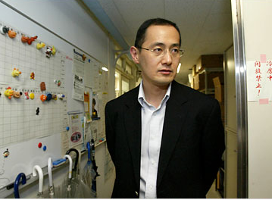
Les cellules souches pluripotentes induites ou cellules « IPS » (« Induced Pluripotent Stem » )
En 2006, les Japonais Shinya Yamanaka et Kazutoshi Takahashi, de l'université de Kyoto, parviennent à « reprogrammer » des cellules adultes (fibroblastes = cellules de peau de souris) pour les ramener à un état de cellule embryonnaire.
Comme la plupart des cellules, les cellules souches expriment des gènes particuliers et spécifiques.
L’idée de Yamanaka est de chercher, parmi ces gènes, des gènes de régulation qui contrôlent l’expression des autres.
Si on exprime artificiellement ces gènes régulateurs dans une cellule adulte, l’espoir est qu’ils “reprogramment” la cellule et lui ordonnent de redevenir une cellule souche.
Yamanaka sélectionne 24 gènes connus pour être exprimés dans les cellules souches chez la souris et parmi lesquels il pense trouver les gènes de régulation des cellules souches.
Il intègre des copies de ces 24 gènes dans le génome de cellules de souris adultes avec un retrovirus.
Après quelques jours, plusieurs cellules reviennent alors à l’état de cellules souches
Commence alors un travail de fourmi pour identifier la combinaison minimale de gènes. Il retire un à un les gènes de la combinaison, et finit avec seulement 4 gènes.
Les cellules adultes dans lesquelles ces gènes sont intégrés retournent à l’état de cellule-souche, et Yamanaka montre qu’elles sont également capables de se redifférencier en n’importe quel type cellulaire; elles sont donc bien pluripotentes.
Yamanaka les baptise cellules souches pluripotentes induites ( “induced pluripotent stem cells” ).
Ces cellules sont dotées des mêmes propriétés que les cellules souches embryonnaires, indifférenciées, capables de se multiplier indéfiniment et de se muer en n'importe quelle cellule de l'organisme (pluripotence).

Slide 77
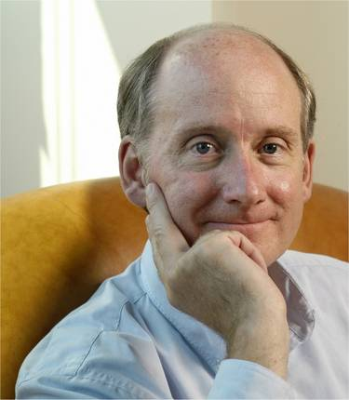
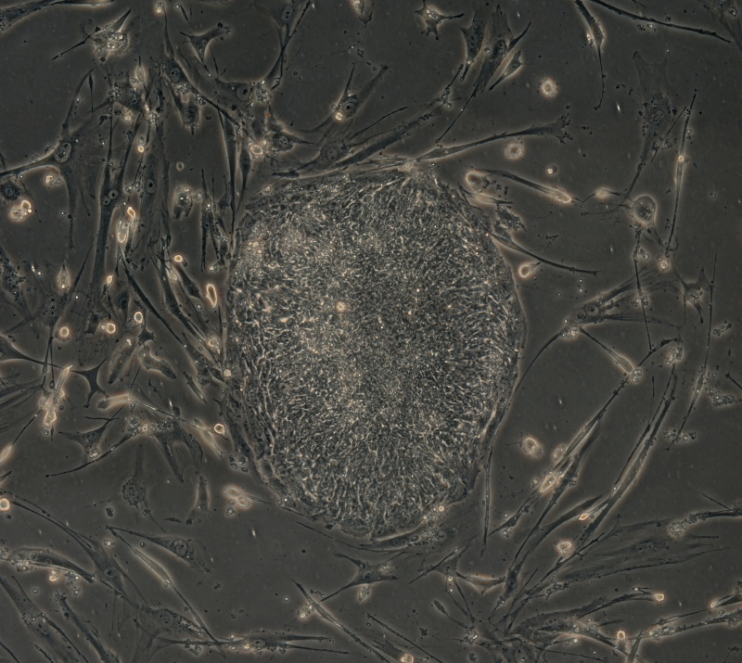
Des cellules IPS humaines
En 2007, à l’université de Wisconsin-Madison, James Thomson, Junying Yu et leur équipe américaine ont également isolé quatre gènes à l’origine de protéines capables de réguler, et même d’empêcher complètement, la lecture d’un gène et sa copie en ARN (ce que l’on appelle la transcription).
Ils les ont introduits, à l’aide d’un rétrovirus, dans des cellules de peau humaine (des fibroblastes), provenant de fœtus et de nouveaux-nés.
Les lignées qui en sont issues se révélées indifférenciées : elles étaient devenues des cellules iPS.
James Thomson, et son équipe,
avait déjà isolé les premières
cellules souches embryonnaires en 1998.
Shinya Yamanaka et son équipe de l'université de Kyoto, a utilisé lui aussi ces gènes sur des cellules de peau humaine, prélevées chez deux adultes.
La « reprogrammation » a fonctionné mais le rendement est faible : il a fallu 5.000 cellules pour obtenir une seule lignée de cellules iPS.
Cellules de peau humaine reprogrammées après l’introduction de quatre gènes. © Junying Yu

Slide 78
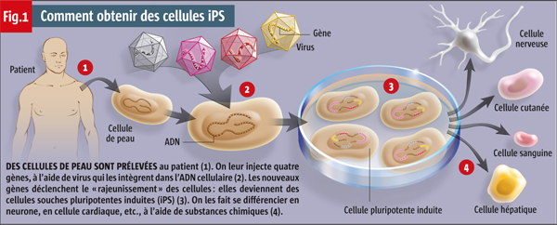
www.larecherche.fr
En août 2008, deux équipes du Harvard Stem Cell Institute ont ainsi « rajeuni » des cellules de peau d’une femme souffrant de sclérose latérale amyotrophique. Après les avoir ramenées au stade iPS, ils les ont transformées en neurones moteurs, cellules qui dégénèrent dans la SLA.
La même opération a été faite à partir de prélèvements issus de personnes souffrant d'une dizaine de maladies génétiques différentes, de la myopathie de Duchenne à la trisomie 21 en passant par le diabète de type 1 ou la chorée de Huntington.
La stratégie à très long terme est donc d'utiliser les cellules obtenues dans le cadre de greffes (médecine régénérative).
Dans l'immédiat, elles seront surtout employées comme modèle pour étudier les maladies et tester de nouvelles molécules à visée thérapeutique remplaçant les modèles animaux génétiquement modifiés qui sont souvent loin de correspondre parfaitement aux cas humains. Les cellules iPS différenciées présentent toutes les altérations génétiques à l'oeuvre chez une personne ayant développé la maladie.

Slide 79
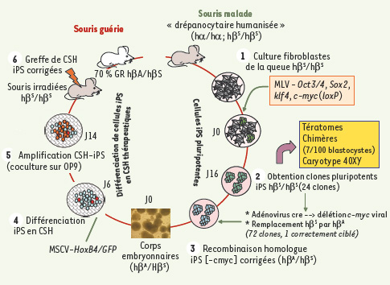
Première preuve d’une utilité thérapeutique des iPS
Une application des ces nouvelles cellules souches iPS a déjà été démontrée chez la souris pour vaincre la drépanocytose. L’équipe de T. Townes, de l’Université d’Alabama aux Etats-Unis, a travaillé à partir de cellules de peau de souris atteintes de drépanocytose, les reprogrammant en cellules souches iPS. Ces chercheurs ont ensuite corrigé le gène responsable de la maladie, l’hémoglobine, dans ces cellules souches. Apres les avoir différenciées en cellules précurseurs de cellules sanguines, ils ont ré-administré aux souris dépletées de leurs cellules sanguines ces cellules souches corrigées. Ces chercheurs ont alors pu observer que les symptômes de la maladie s’estompaient.

Slide 80
Jusqu’à il y a peu, pour disposer de cellules souches pluripotentes, il fallait détruire un embryon humain ce qui soulevait de nombreux problèmes moraux.
Les cellules iPS suscitent désormais un immense enthousiasme du fait de leur supériorité pratique et éthique par rapport aux cellules souches embryonnaires. De nombreux chercheurs choisissent d'investir ce champ de recherche très prometteur.

Slide 81
Cependant l'obtention de cellules souches embryonnaires humaines présente bien d'autres difficultés.
D'abord, la méthode elle-même demande encore de nombreux perfectionnements, si l'on considère qu'actuellement, moins d'une cellule traitée sur mille répond au traitement et retourne au stade embryonnaire.
Ensuite, d'autres expériences démontrent la difficulté de transposer directement ce type de traitement à l'homme, notamment en raison du risque de cancers.
En effet, l’un des quatre gènes « reprogrammateurs » est un oncogène notoire, un gène générateur de cancer.
Par ailleurs, on ne peut pas contrôler l'endroit où les nouveaux gènes s'intègrent. Ils peuvent s'immiscer à l'intérieur d'oncogènes endormis dans le génome cellulaire et les réactiver.
En octobre 2008, toutefois, deux équipes ont proposé une nouvelle méthode d'obtention de cellules iPS .La première évite que les nouveaux gènes s'introduisent dans l'ADN cellulaire.
La seconde remplace deux des gènes par une substance chimique.
À terme, l'obtention de cellules iPS ne se fera sans doute plus à l'aide de gènes, mais grâce à un cocktail de molécules.
Il faudra également être sûr que les cellules de peau sont les cellules les plus intéressantes à reprogrammer. On les utilise pour le moment pour obtenir des cellules iPS puis des neurones, des cellules cardiaques. Mais elles ont déjà vécu un certain nombre d'années et présentent des cassures d'ADN irréversibles, des mutations liées notamment à leur exposition naturelle aux ultraviolets. En les ramenant au stade de cellules iPS, on remonte le temps, certes, mais on ne remet pas à zéro les altérations génétiques qu'elles continueront à porter une fois différenciées. C'est un problème à régler si on veut les greffer. D'où l'intérêt des travaux d'une équipe américano-espagnole qui vient de reprogrammer des cellules issues de l'intérieur très protégé d'un bulbe de cheveux.
www.larecherche.fr

Slide 82
On voit donc à quel point les spectaculaires développements des techniques d’AMP et leurs nombreux prolongements en-dehors du strict champ de la procréatique ont ouvert, ces dernières années, des perspectives thérapeutiques tout à fait révolutionnaires.
Pour autant, on aperçoit immédiatement l’ampleur et la gravité des problèmes éthiques que ces techniques peuvent soulever.

